Slide 1
Compétence 6
leçon 6.1

Slide 2
Description de la compétence 6
Nombre d’heures total de la compétence: 45 heures
OBJECTIF de la compétence:
Planifier l’ensemble d’un voyage
Élément de la compétence: Vous apprendrez à prendre de l’information sur le voyage à effectuer Plan de leçon 06.01 Info Voyage | Durée 2h00

Slide 3
Plans de leçon (suite)
Nombre d’heures total de la compétence: 45 heures
Élément de la compétence:
Vous apprendrez à rechercher de l’information sur les cartes, faire les calculs nécessaires à la planification du voyage, déterminer des itinéraires simples, comprendre comment utiliser les différents outils.
06.02 Carte provinciale traditionnelle et structure du réseau routier québécois 06.03 Carte municipale traditionnelle 06.04 Carte municipale traditionnelle (aide à l’apprentissage) 06.05 Possibilités d’un GPS 06.06 Fonctionnement d’une carte routière électronique 06.07 Carte nationales et internationale traditionnelle fonctionnement et informations 06.08 Récupération préventive 1 | Durées 3h00 2h00 0h30 0h30 3h00 3h00 3h00

Slide 4
Plans de leçon (suite)
Élément de la compétence:
Vous apprendrez à prendre de l’information sur le voyage à effectuer, faire des recherches d’informations sur les cartes, effectuer les calculs nécessaires à la planification du voyage et à déterminer des itinéraires.
06.09 Planifier des voyages en milieu urbain 06.10 Planifier des voyages pour compétence 8 06.11 Planifier des voyages pour compétence 9 06.12 Planifier des voyages nationaux 06.13 Planifier des voyages internationaux 06.14 Récupération préventive 2 06.15 Récupération préventive 3 (suite de 6.14) 06.16 Évaluation aux fins de sanction 06.17 Passage aux postes frontaliers | 3h00 3h00 3h00 3h00 3h00 3h00 1h00 2h00 1h00

Slide 5
Plans de leçon (suite)
Évaluation: Date: _______________ Stratégie de l’évaluation : Connaissance pratique (théorique) Durée: 2h00 Seuil de réussite: 80% Les élèves ont droit à leurs notes et leurs documents. Oui Non
Plan de leçon additionnels 06.18 - Récupération 06.19 - Récupération (suite) et reprise des évaluations | Durées 3h00 3h00

Slide 6
Leçon 6.1
Trouver l’information sur
les documents de voyage

Slide 7
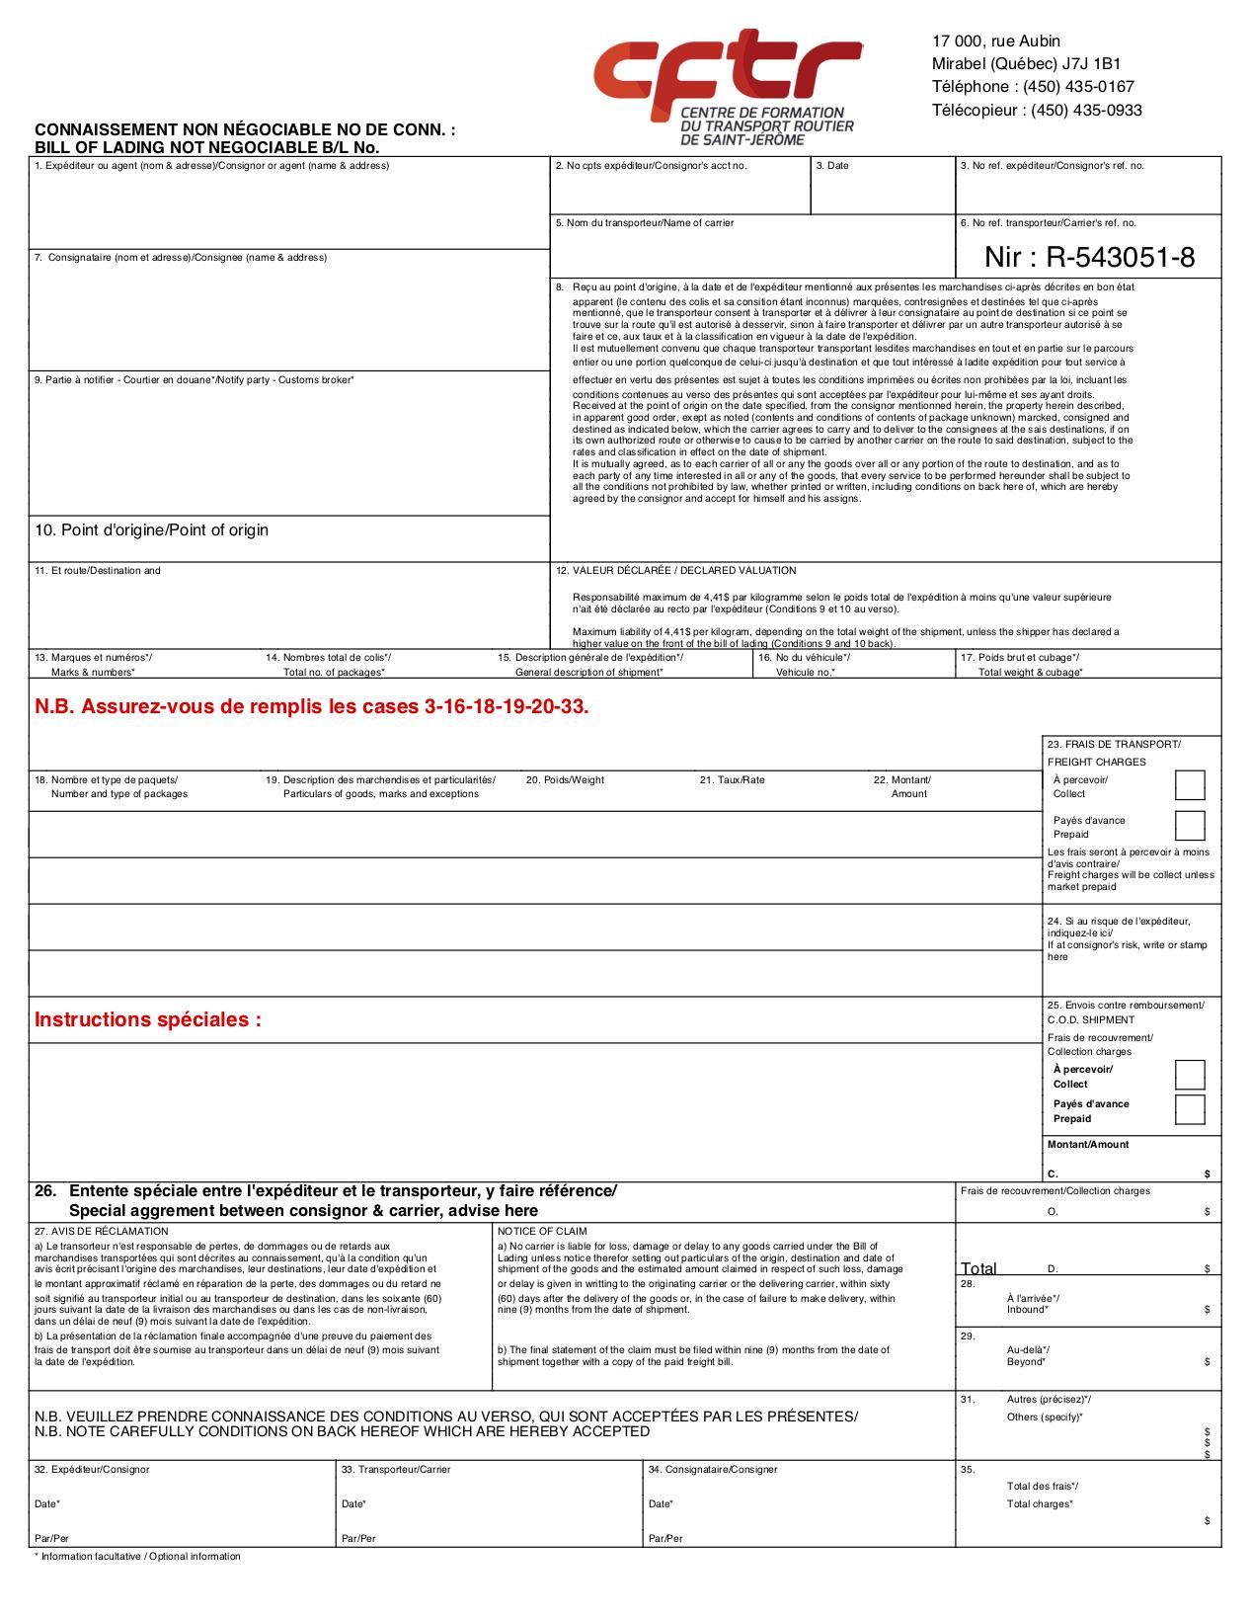
Le connaissement
Expéditeur
Consignataire

Slide 8
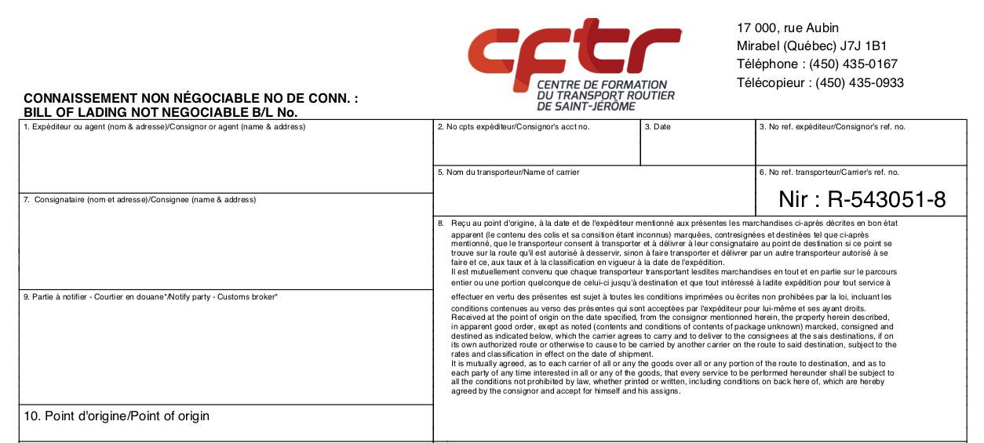
Point d’arrivée
(consignataire)
Point de départ
(expéditeur)
Abitibi Consolidated
123 ave du papier
Saguenay, QC
2099-05-19
Midland Farms, Inc.
375 Broadway, Menands,
NY 12204, États-Unis
Notes:
Mentionner aux élèves qu’ils peuvent prendre des notes dans le cahier de l’élève.

Slide 9
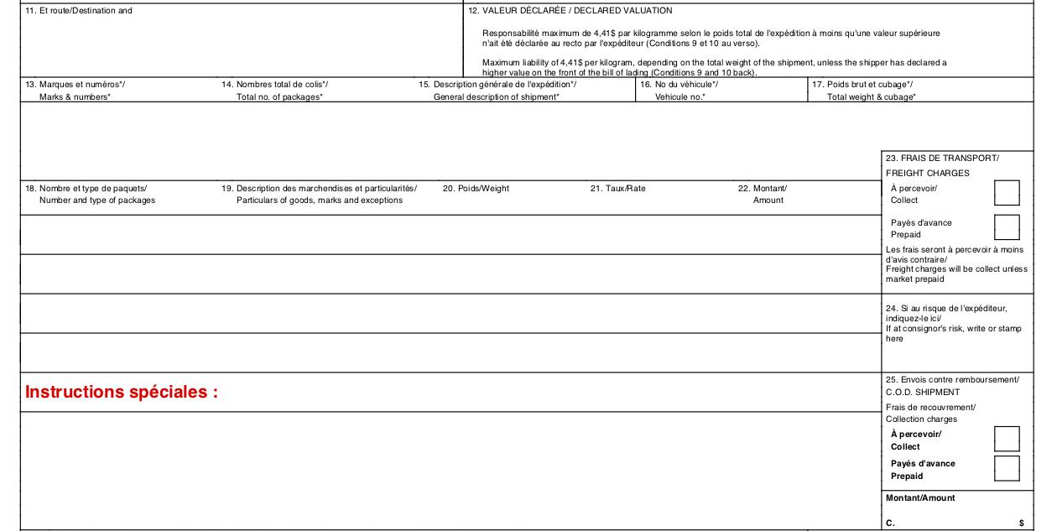
Heure de rendez-vous
Livraison : 8:00 am, Lundi 21 mai 2099
Poids et description du chargement
12 Rouleaux de papier fin 42 320 lb
Contact : John Smith 416-555-6666
Personne ressource
Port d’entrée
Port d’entrée: Champlain, NY
Notes:
Mentionner aux élèves qu’ils peuvent prendre des notes dans le cahier de l’élève.

Slide 10
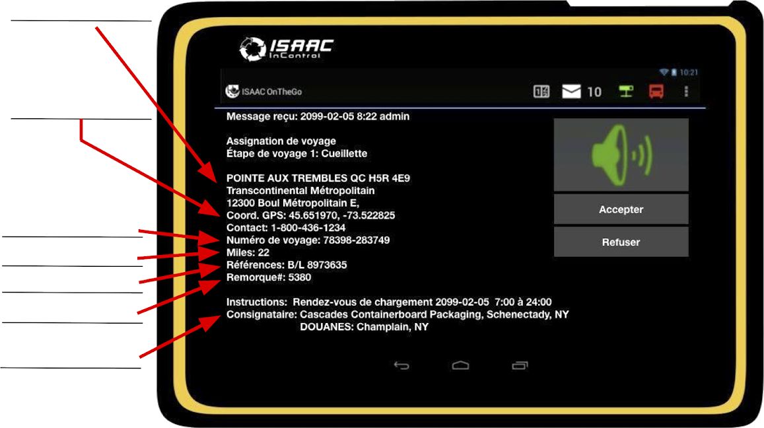
Trouver l’information sur les documents de voyage
à partir d’un système de gestion de flotte
Notes:
Mentionner aux élèves qu’ils peuvent prendre des notes dans le cahier de l’élève.
Énumérer avec les élèves les détails de cette assignation.

Slide 11
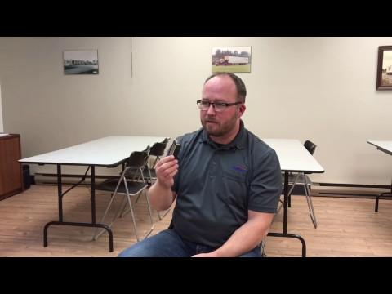
Entrevue avec un répartiteur
Interprétation juste des directives du répartiteur
Notes:
Avertir les élèves qu’ils doivent être attentifs car ils auront à répondre au petit questionnaire avec le visionnement.

Slide 12
Questionnaire à répondre durant/après le visionnement de la vidéo du répartiteur
Quels systèmes le répartiteur utilise-t-il pour communiquer avec les chauffeurs de longue distance?
(cochez la ou les bonnes réponses)
ISAAC
MIKE
Téléphone
En personne
Notes:
Réponse: Toutes ces réponses sont possibles sauf MIKE.

Slide 13
Quelle macro un chauffeur envoie au répartiteur une fois sa livraison effectuée? (cochez la bonne réponse)
Départ des douanes
Départ de l’expéditeur
Arrivée chez le consignataire
Départ du consignataire
Arrivée chez l’expéditeur
Notes:
Réponse: Départ du consignataire

Slide 14
À quel endroit (ville et état) Alain le chauffeur doit-il effectuer la livraison selon l’assignation reçue par le répartiteur? (cochez la bonne réponse)
Archdale NC
Glendale AZ
Allandale PA
Allentown PA
Stokesdale NC
Notes:
Réponse: Stokesdale NC

Slide 15
Combien de camions vont livrer au même moment chez le client?
(cochez la bonne réponse)
il est le seul
2 camions
3 camions
4 camions
Notes:
Réponse: 2 camions

Slide 16
Quelle est l’heure de rendez-vous lundi pour la livraison?
(cochez la bonne réponse)
7:00
8:00
9:00
10:00
Notes:
Réponse: 7:00

Slide 17
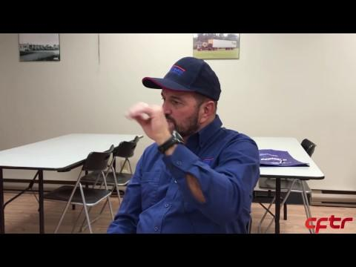
Entrevue avec un chauffeur
Collecte de données appropriées dans les documents de voyage
Notes:
Avertir les élèves qu’ils doivent être attentifs car ils auront à répondre au petit questionnaire après le visionnement.

Slide 18
Questionnaire à répondre durant/après le visionnement de la vidéo du chauffeur
Avec quel outil contemporain le répartiteur communique-t-il avec les chauffeurs le vendredi pour l’assignation?
(cochez la bonne réponse)
Isaac
En personne
Par téléphone
Par télécopieur
Notes:
Réponse: Par téléphone..

Slide 19
Combien de ville le chauffeur énumère-t-il pour expliquer la procédure d’attribution des choix de voyages lors de l’assignation de début de semaine ?
1
2
3
4
5
Notes:
Réponse: 3

Slide 20
Lorsque le chauffeur nous montre son dernier voyage sur Isaac, quelles informations lui ont été transmises?
(cochez une ou plusieurs réponses)
Adresse de l’expéditeur
Information de la douane
Les directions
Adresse du consignataire
Notes:
Réponse: Toutes ces réponses.

Slide 21
Lors de votre formation au CFTR, vos enseignants auront le rôle d’un répartiteur en entreprise.
Il sera alors très important (aussi important qu’en entreprise) de bien écouter, interpréter et retenir toutes les directives fournies par celui-ci. Que ce soit pour effectuer un voyage avec livraison ou une directive de formation. Cela fait partie des compétences d’un bon chauffeur de camion.
Vos enseignants représentent vos futurs employeurs!

Slide 22
Merci pour votre attention!

Slide 23
Expéditeur
Abitibi Consolidated
123 ave du papier
Saguenay, QC
Midland Farms, Inc.
375 Broadway, Menands,
NY 12204, États-Unis
Livraison : 8:00 am, Lundi 21 mai 2099
26 palettes papier fin 35 389 kg
Contact : John Smith 416-555-6666
Port d’entrée: Champlain, NY
Notes:
IMAGE DANS LE CAHIER DE L’ÉLÈVE (favoriser la prise de note)

Slide 24
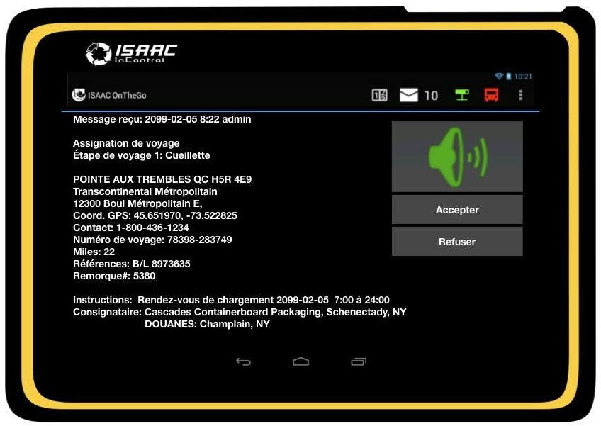
Notes:
Image dans le cahier de l’élève (favoriser la prise de note)

